Slide 1


5.3 底盘的运动学与动力学解算
RoboWalker | Yssickjgd

Slide 2
目录
相关概念辨析
正解？逆解？
运动学？动力学？
底盘控制框架
基本思路
扭矩前馈
速度解算（运动学逆解算）
任意一点状态
解算到轮组
舵轮底盘
滚子
全向轮底盘
麦轮底盘
总结
动力学逆解算
运动学正解算
总结

Slide 3
1.1 相关概念辨析——正解？逆解？
正问题：已知机器人各个机构的机械参数与运动状态，求解机器人整体的运动状态、位姿等数据
正解：正问题的解
知道各部件状态，求整体状态
逆问题：已知机器人各个机构的机械参数与整体的运动状态、位姿等数据，求解机器人各个机构的运动状态
逆解：逆问题的解
知道整体状态，获取各部件状态

Slide 4
1.2 相关概念辨析——运动学？动力学？
运动学：更多关注机器人的运动状态，以及机器人的位姿信息
倾向于研究加速度、角加速度、速度、角速度、位置、姿态，即速度导致位置的改变
动力学：更多关注机器人的受力情况与运动状态的关系
倾向于研究受到的力，以及引发旋转的力矩，还有因此对应的加速度、角加速度等，即受力导致运动状态的改变

Slide 5
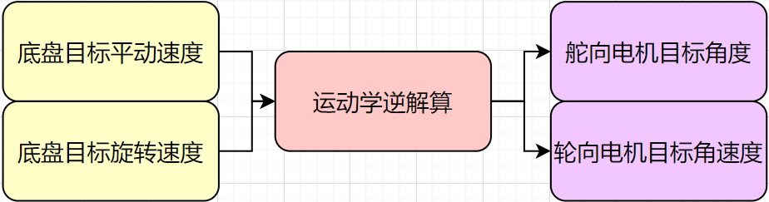
2.1 底盘控制框架——基本思路
核心要义：将底盘整体的运动状态，与底盘轮组的电机状态建立映射关系
由于底盘是在一个平面内运动的，因此目标平动速度有两个自由度，用二维向量刻画
规定了底盘的旋转中心（一般是云台轴线在底盘面上的投影点）情况下，刻画底盘旋转属性仅需一个自由度
因此，输入逆解算系统的变量数为3
关于舵向电机目标角度，仅限于舵轮底盘所需。全向轮、麦轮底盘无该变量
由于轮向电机是3508电机搭配C620电调，控制值是扭矩（电流），因此可使用角速度环PI控制器对电机转速进行跟随控制

Slide 6
2.1 底盘控制框架——基本思路
实际测试时会发现，尤其是底盘纯旋转或纯平动时，会出现四轮功率不均匀情况
看到了现象，发现了问题，得先分析为什么，才能知道怎么解决

Slide 7
2.1 底盘控制框架——基本思路
一方面，从底盘轮向电机的PI控制器的error值分析
底盘轮向电机进行速度PI闭环，当某轮组被其他轮组牵引着运行，或者牵引其他轮组运行时，该轮组的轮向电机当前实际转速与目标转速可保持一致。此时，由于error近乎为0，控制系统输出不会改变，会维持当前输出
实际上，对于牵引或被牵引的轮向电机，纯靠该输出的扭矩（电流），要么无法驱动该轮组达到目标速度，或早已满足驱动该轮组达到目标速度所需电流
极端一点，四个轮向电机，有三个输出都是0W，只有一个输出远高于驱动自身所需的功率，这种情况下，底盘照样能绕着轴旋转，达到想要的运动状态
补充实验测量，发现底盘到达目标运动状态的前提下，功率分配不均所消耗的总功率大于功率分配均匀所消耗的总功率。当然，也可以通过数学推导出来这种情况（后续会在本章功率控制课时讲述）

Slide 8
2.1 底盘控制框架——基本思路
一方面，从底盘电机的PI控制器的积分项分析
积分项的积极作用是可用于消除稳态误差。但实际上也有消极作用：底盘轮组的轮向电机机械系统会有一定的阻力，积分项可能会在不知不觉中与这种阻力作斗争
比如，当底盘目标平动速度和角速度都是0时，积分项并没有及时清0，这种情况下，error为0，P控制器输出为0，但I控制器不一定被清零。底盘轮向电机仍旧可能存在输出值，该输出值对应的扭矩（电流）与底盘轮向电机的摩擦阻力相抗衡，并不会让底盘进行移动，但仍旧会消耗功率。这种功率也会降低超级电容充电可利用的功率

Slide 9
2.1 底盘控制框架——基本思路
电控是这样的，PID只需要调好参数就可以了，但系统建模考虑的就多了
前馈加的好，积分项可以少
呼之欲出
力控底盘——扭矩前馈

Slide 10
2.2 底盘控制框架——扭矩前馈
核心要义：对底盘进行平动速度与角速度的闭环控制，控制量为底盘牵引力与转矩。将底盘牵引力与转矩解算到每个电机上作为扭矩（电流）前馈
想做闭环控制，就要获得底盘的平动速度与角速度的当前值。想要获得当前值，就需要对底盘进行运动学正解算
想计算每个电机的前馈扭矩（电流），就需要对底盘进行动力学逆解算
加积分项易导致底盘存在不必要的功率损耗，不加积分项有稳态误差，权衡之后我的选择是不加积分项，只要调好平动速度环P控制器以及角速度环P控制器的目标值，稳态误差有一点也无伤大雅
但没有积分项会导致底盘在坡上易溜坡。因此，需要给牵引力一个额外增量平衡掉重力在斜坡上的分量，减少打滑现象发生
此外，在机械装车中，如果装得不是很理想，而且机械也不想改，这时候还需要加一个对摩擦阻力的前馈补偿
所有需要做的算法与控制系统，这里都明确出来了。其中，标黄的是新增的算法与系统
运动学逆解算
底盘轮向电机P控制器（这时，该控制器的P就不用太大了，主要作用防止单轮打滑速度过快导致平动速度环达到目标，其它轮不输出）
运动学正解算
动力学逆解算
底盘平动速度环P控制器
底盘角速度环P控制器
依照陀螺仪进行的坡上牵引力补偿、依照轮组机械结构导致的阻力前馈补偿等相关适配算法（后面再讲）
总而言之，就是对轮向电机保留原本的速度环P控制器，没有I控制器。与此同时，P调小，顺带加了个扭矩（电流）前馈
与此同时不太理解的话，可以暂停多想想（）

Slide 11
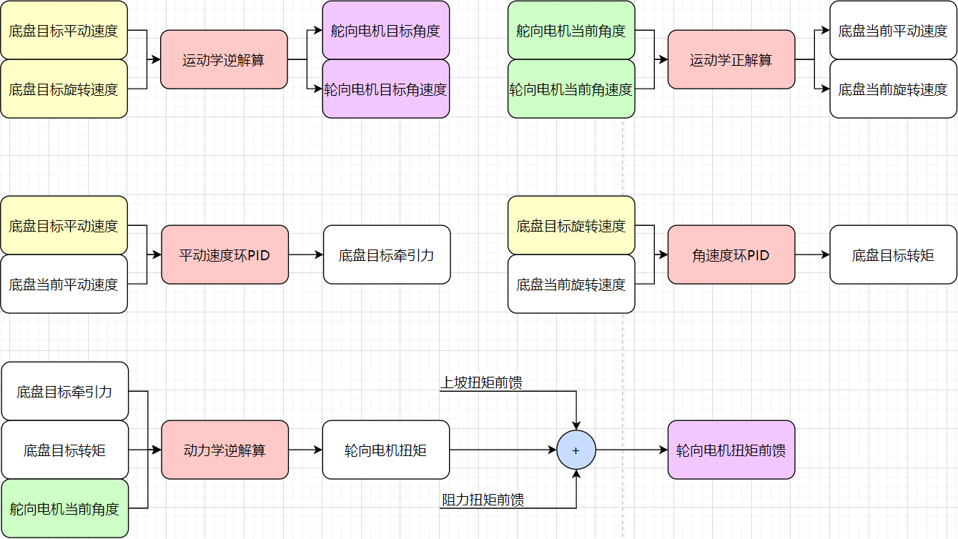
2.2 底盘控制框架——扭矩前馈
黄色：从上层模块获取的信息
绿色：从下层模块获取的信息
紫色：输给下层模块的信息
白色：计算的中间变量
红色：控制系统或关键算法模块

Slide 12
3 速度解算
底盘速度解算，或者说底盘的运动学逆解算，是将底盘的运动状态映射到底盘轮向电机的角速度上
底盘平动的映射
四轮着地状态下，底盘是在一个平面内运动的，因此目标平动速度有两个自由度，用两个变量可以刻画
底盘旋转的映射
考虑操作手的手感，底盘旋转中心应当是云台轴线在底盘面上的投影点
考虑物理上的合理性，底盘旋转中心应当是整车的物理重心
考虑到整车通过性，底盘旋转中心一般是整车的几何中心，或者说底盘框架对称轴交点
四心合一的情况下，底盘旋转又是在一个固定平面上。转轴确定后，用一个变量即可刻画整车旋转运动
因此，输入逆解算系统的变量数为3即可

Slide 13
3 速度解算
速度解算，形式上地，可以分成两个步骤，而且都是高中物理能解决的东西
第一步，取每个轮向电机转轴与轮组轮面的交点，计算该点所在底盘平面的投影的坐标。将输入到底盘的平动速度与旋转角速度的目标值映射到底盘上这些点的运动状态。后面对该点简称投影点
第二步，根据轮组机械结构不同，将这些点的运动状态映射到电机的运动状态上
后续数学推导中，补充定义与约定
我们广泛采用前x左y上z的直角坐标系进行讨论，其原点即云台轴在底盘平面上的投影
假设给底盘传入的平动速度为 v = (vx, vy)，角速度为 ω = (0, 0, ω)，坐标原点为云台转轴
任一二维向量 a，其二维坐标用(ax, ay)表示，任一三维向量 a，其三维坐标用(ax, ay, az)表示
在高中平面解析几何中学过，平面内的方向向量，由该向量与x轴正方向夹角θ决定，且模长为1
方向向量的具体形式为(cosθ, sinθ)
向量的 a 与 b 的内积是有 a 在 b 上的投影大小含义的，如果再乘上 b 的方向向量，则就是 a 在 b 上的分量，即 (a · b) * b / |b| ^ 2
轮组投影点为 r = (rx, ry)
轮组投影点运动状态为平动速度 v1 与转动线速度 v2 的矢量和，即 v0 = v1 + v2
轮组从0开始编号到3，第一象限轮组是0，之后依次逆时针排列，即左上角的是0，左下角1，右下角2，右上角3

Slide 14
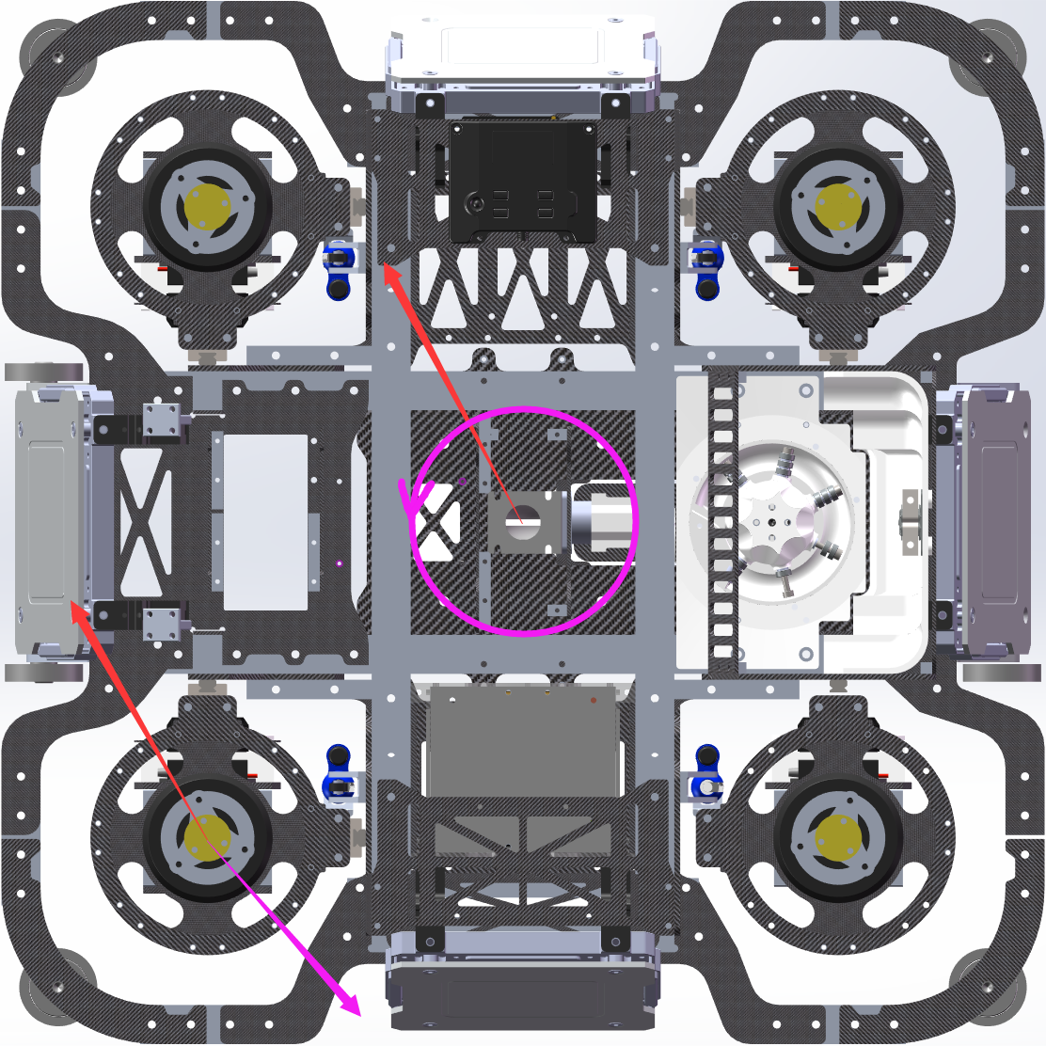
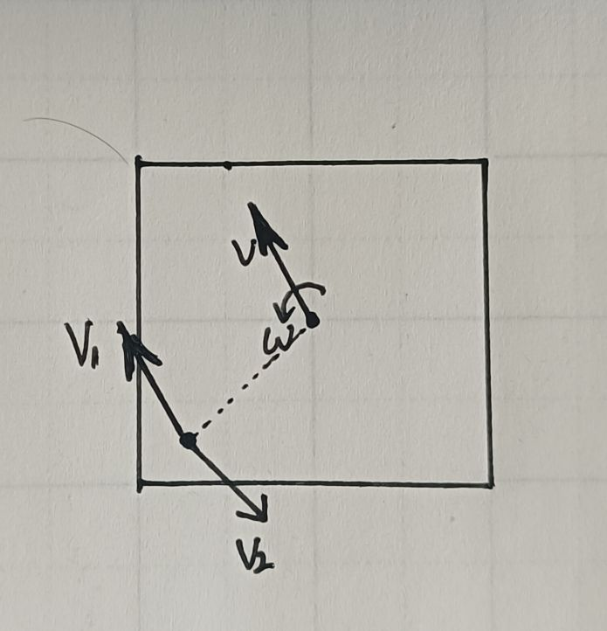
3.1 速度解算——任意一点状态
对于平动
底盘在不考虑悬挂压缩时，可认为是刚体
对于刚体，整体平动的速度与各点运动速度保持一致
因此，投影点的平动速度，即红色部分为 v1 = v = (vx, vy, 0)

Slide 15
3.1 速度解算——任意一点状态
对于旋转
右手螺旋定则
可对旋转相关的矢量定向，如角速度、角加速度
平面上逆时针旋转的物体，其角速度方向垂直穿出该平面
向量叉乘 a × b
结果是一个向量
大小为 a * b * sin(∠ab)
方向遵循右手螺旋定则，即右手四指从a旋向b后，大拇指所指的方向
用三维坐标运算表示，其结果为 (ay*bz-az*by, az*bx-ax*bz, ax*by-ay*bx)
利用右手螺旋定则刻画角速度在一定半径上的线速度，即紫色部分
v2 = ω × r = (0, 0, ω) × (rx, ry, 0) = (-ω * ry, ω * rx, 0)
这个公式其实高一物理下册就有，只是大多数高中生没有深究过

Slide 16
3.1 速度解算——任意一点状态
第一步完成，红色与紫色矢量和为
v0 = v1 + v2 = (vx, vy) + (-ω * ry, ω * rx) = (vx - ω * ry, vy + ω * rx)

Slide 17
3.2.1 速度解算——解算到轮组——舵轮底盘
舵轮底盘的传统解算方法
把 v0 对应的大小除以轮半径s映射到轮向电机的目标角速度，把 v0 对应的方向映射到舵轮的舵向电机目标角度即可
Wheel_Omega = |v0| / s = |(vx – ω * ry, vy + ω * rx)| / s = sqrt((vx – ω * ry) ^ 2 + (vy + ω * rx) ^ 2) / s
Steer_Angle = arg(v0) = arg((vx – ω * ry, vy + ω * rx, 0) ) = arc_tan(vx – ω * ry, vy + ω * rx)
很简单，机械结构复杂的舵轮底盘速度解算反而是最简单的，就这俩公式直接解算完成

Slide 18
3.2.1 速度解算——解算到轮组——舵轮底盘
总结，对于一个常见的正方形布局舵轮底盘
投影点距底盘中心为r
轮半径为s
输入的平动速度为(vx, vy)，旋转角速度为ω
Wheel_Omega = sqrt((vx – √2 / 2 * ω * r) ^ 2 + (vy + √2 / 2 * ω * r) ^ 2) / s
Steer_Angle = arc_tan(vx – √2 / 2 * ω * r, vy + √2 / 2 * ω * r)
后续讨论的舵轮底盘，均是该几何特征

Slide 19
3.2.1 速度解算——解算到轮组——舵轮底盘
看到了最终公式，其实也可以掌握解算的一个不太严谨的捷径，这种非传统方法还挺有效的
众所周知，速度是矢量，我们可以按照矢量合成
假设只有vx，vx在各个轮组轮向上的投影为
Motor0 = vx / s * (1, 0)
Motor1 = vx / s * (1, 0)
Motor2 = vx / s * (1, 0)
Motor3 = vx / s * (1, 0)
假设只有vy ，vy在各个轮组轮向上的投影为
Motor0 = vy / s * (0, 1)
Motor1 = vy / s * (0, 1)
Motor2 = vy / s * (0, 1)
Motor3 = vy / s * (0, 1)
假设只有ω ，ω在各个轮组轮向上的投影为
Motor0 = ω * r / s * (-√2 / 2, √2 / 2)
Motor1 = ω * r / s * (-√2 / 2, -√2 / 2)
Motor2 = ω * r / s * (√2 / 2, -√2 / 2)
Motor3 = ω * r / s * (√2 / 2, √2 / 2)
将矢量和加一起，刚好就是解算结果
当然后续需要将其分成轮向电机速度以及舵向电机角度两个量，具体方式见上一页

Slide 20
3.2.2 速度解算——解算到轮组——滚子
对于全向轮和麦轮底盘
这两种底盘有个共同特点：存在自由滚动方向的滚子
在摩擦力足够理想的假设下，我们认为这种底盘的滚子有如下特点
滚子可完全跟随其滚动方向上的速度，但滚动方向上没有动力
滚子无滚动方向的速度需要电机提供，同时电机也可以提供该方向上的动力

Slide 21
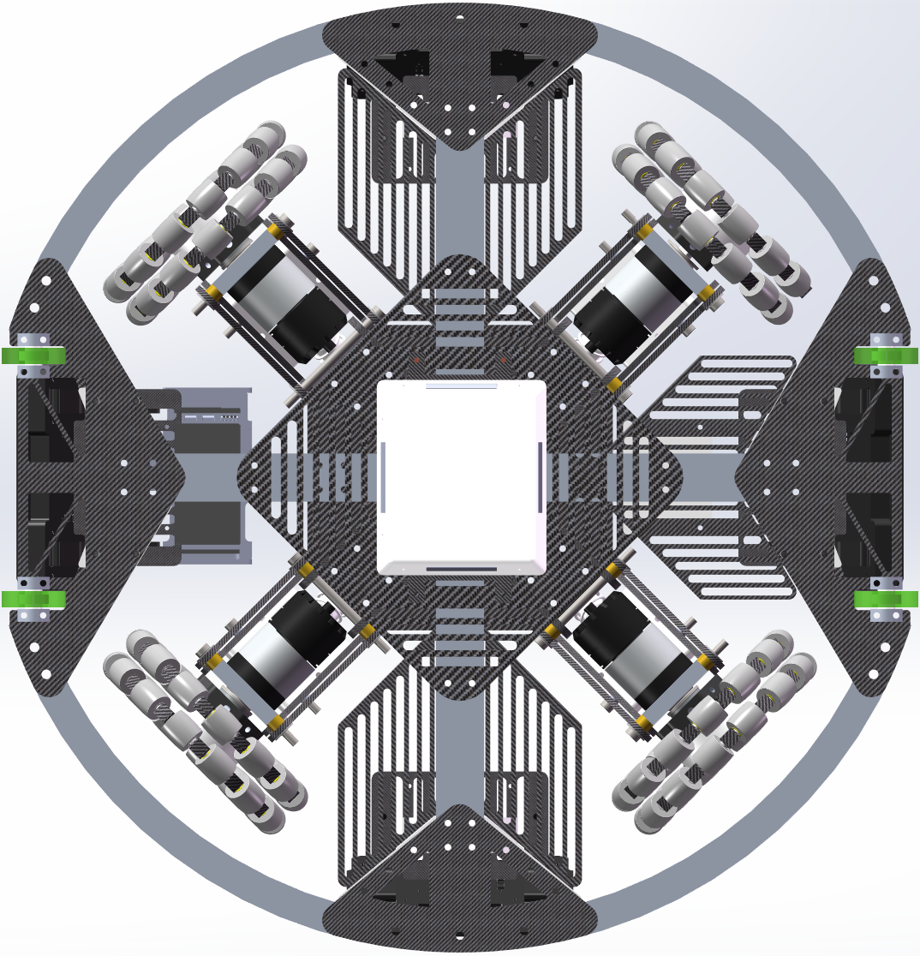
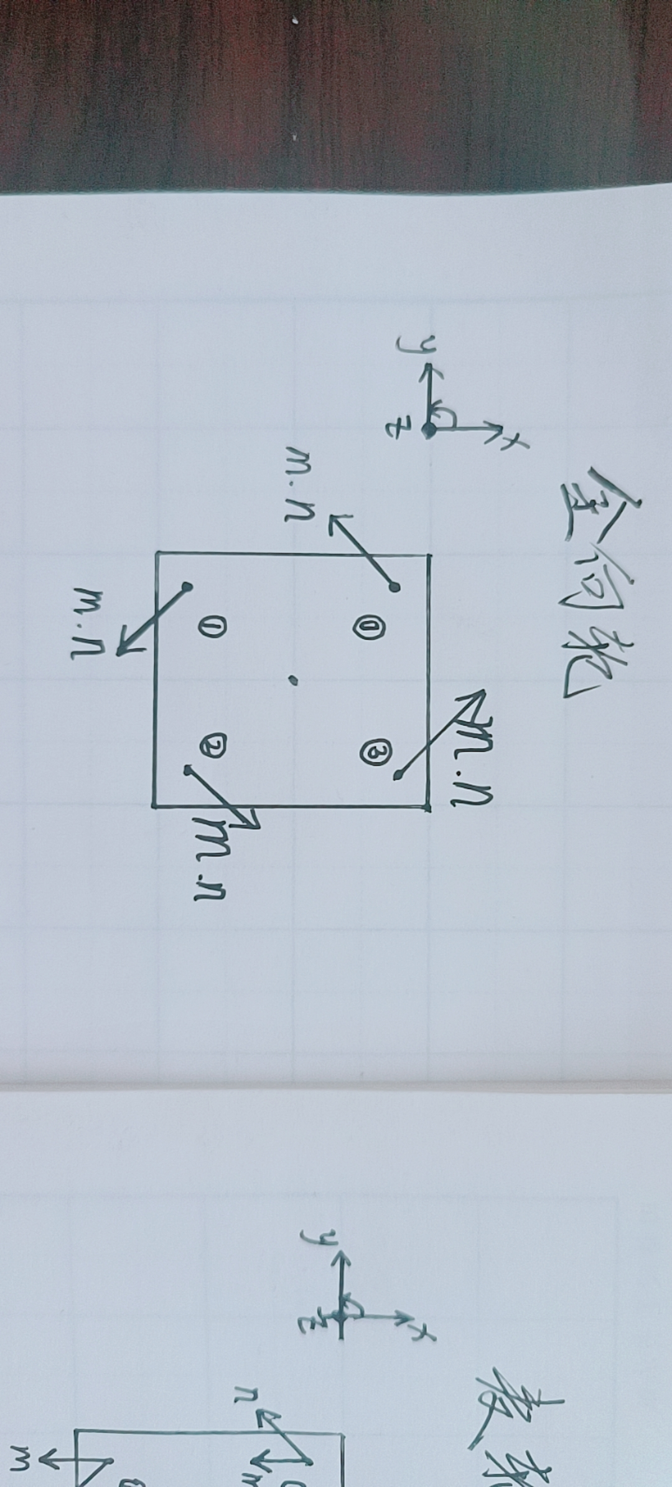
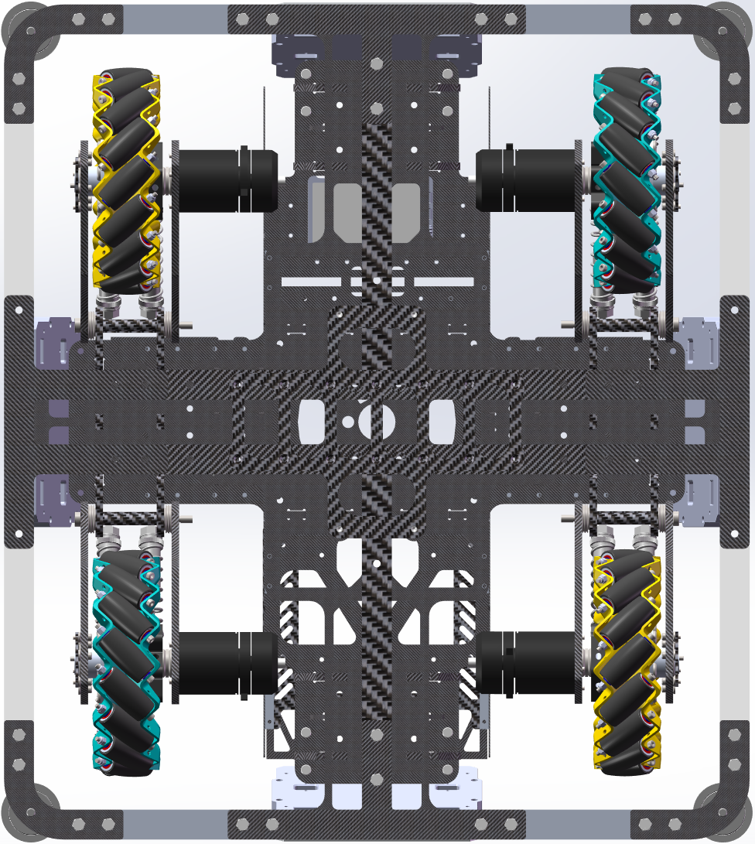
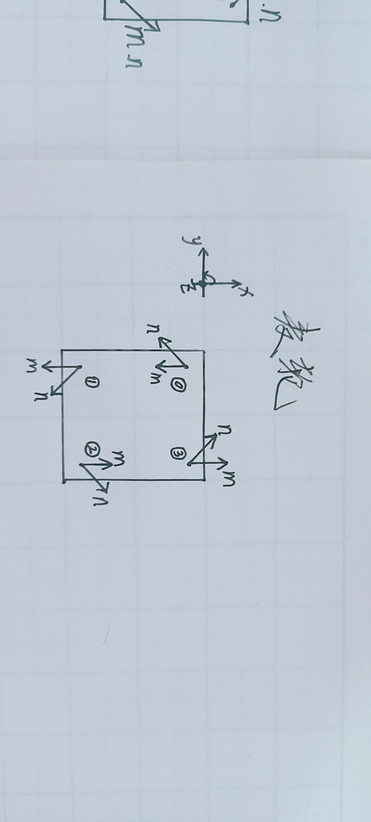
3.2.2 速度解算——解算到轮组——滚子
还有两个很拗口的定义
轮组线速度正方向：从底盘外向底盘内看，轮子逆时针旋转时，轮组与地面接触点相对于轮组的运动方向
滚子无滚动正方向：使底盘逆时针转动时，轮组线速度正方向对滚子无滚动方向投影向量的方向
要注意轮组线速度正方向的方向向量 m 与滚子无滚动正方向的方向向量 n 的辨析
下图中，solidworks图纸为底盘仰视图，手画的示意图仍在俯视视角，注意底盘对称性与各轮组滚子结构关系。换句话说，我们一直都是在对底盘轮组与地面接触点进行分析

Slide 22
3.2.3 速度解算——解算到轮组——全向轮底盘
全向轮底盘的传统解算方法
对于全向轮底盘，0~3号轮滚子无滚动方向的方向向量 n 的夹角θ分别为
135°、-135°、-45°、45°
对轮组的投影点分析
根据3.1的结果，轮组投影点的目标速度是 v0 = (vx - ω * ry, vy + ω * rx)
其中，滚子可毫无保留地跟随其滚动方向上的速度
而电机仅需提供滚子无滚动方向上的速度 v∥，该速度可向 n 投影得出
v∥ = (v0 · n) * n = ((vx – ω * ry) * cosθ + (vy + ω * rx) * sinθ) (cosθ, sinθ)
对于全向轮，轮组线速度正方向的方向向量 m 与 n 相等，不用再投影。直观理解，v∥ 就是电机需要提供的线速度
vfinal = v∥ = ((vx – ω * ry) * cosθ + (vy + ω * rx) * sinθ) (cosθ, sinθ)
这样下来，可得到电机角速度
Wheel_Omega = vfinal · n / s = ((vx – ω * ry) * cosθ + (vy + ω * rx) * sinθ) / s
到此，全向轮底盘解算完成，而且上述用到的符号是较为普适的情形

Slide 23
3.2.3 速度解算——解算到轮组——全向轮底盘
总结，对于一个常见的正方形布局全向轮底盘
投影点距底盘中心为r，0~3号轮组相对x轴正方向夹角分别为45°、135°、225°、315°
轮半径为s
输入的平动速度为(vx, vy)，旋转角速度为ω
代入上一页公式，其各个电机角速度值如下
Motor0 = (-√2 / 2 * vx + √2 / 2 * vy + ω * r) / s
Motor1 = (-√2 / 2 * vx - √2 / 2 * vy + ω * r) / s
Motor2 = (√2 / 2 * vx - √2 / 2 * vy + ω * r)/ s
Motor3 = (√2 / 2 * vx + √2 / 2 * vy + ω * r) / s
后续讨论的全向轮底盘，均是该几何特征

Slide 24
3.2.3 速度解算——解算到轮组——全向轮底盘
看到了最终公式，其实也可以掌握解算的一个不太严谨的捷径，这种非传统方法还挺有效的
众所周知，速度是矢量，我们可以按照矢量合成
牢记当时的假设：滚子滚动方向有无穷的速度但是没有力，非滚动方向需电机提供速度而且可以有动力
假设只有vx，vx在各个轮组轮向上的投影为
Motor0 = -√2 / 2 * vx / s
Motor1 = -√2 / 2 * vx / s
Motor2 = √2 / 2 * vx / s
Motor3 = √2 / 2 * vx / s
假设只有vy ，vy在各个轮组轮向上的投影为
Motor0 = √2 / 2 * vy / s
Motor1 = -√2 / 2 * vy / s
Motor2 = -√2 / 2 * vy / s
Motor3 = √2 / 2 * vy / s
假设只有ω ，ω在各个轮组轮向上的投影为
Motor0 = ω * r / s
Motor1 = ω * r / s
Motor2 = ω * r / s
Motor3 = ω * r / s
加一起，刚好就是解算结果

Slide 25
3.2.4 速度解算——解算到轮组——麦轮底盘
麦轮底盘的传统解算方法
对于麦轮底盘，0~3号轮滚子无滚动方向的方向向量 m 的夹角γ分别为
180°、180°、0°、0°
对于麦轮底盘，0~3号轮滚子无滚动方向的方向向量 n 的夹角θ分别为
135°、-135°、-45°、45°
对轮组的投影点分析
根据3.1的结果，轮组投影点的目标速度是 v0 = (vx - ω * ry, vy + ω * rx)
其中，滚子可毫无保留地跟随其滚动方向上的速度
而电机仅需提供滚子无滚动方向上的速度 v∥，该速度可向 n 投影得出
v∥ = v0 · n · n = ((vx – ω * ry) * cosθ + (vy + ω * rx) * sinθ) (cosθ, sinθ)
对于麦轮，轮组线速度需满足其在 n 方向上的投影为 v∥ 且该线速度在 m 方向上
vfinal = |v∥| / cos(∠nm) * m = ((vx – ω * ry) * cosθ + (vy + ω * rx) * sinθ) / cos(γ - θ) (cosγ, sinγ)
这样下来，可得到电机角速度
Wheel_Omega = vfinal · m / s = ((vx – ω * ry) * cosθ + (vy + ω * rx) * sinθ) / cos(γ - θ) / s
到此，麦轮底盘解算完成，而且上述用到的符号是较为普适的情形

Slide 26
3.2.4 速度解算——解算到轮组——麦轮底盘
总结，对于一个常见的矩形布局麦轮底盘
0~3号轮组投影点坐标分别为(a, b)、 (-a, b)、 (-a, -b)、 (a, -b)
轮半径为s
输入的平动速度为(vx, vy)，旋转角速度为ω
代入上一页公式，其各个电机角速度值如下
Motor0 = (-vx + vy + ω * (a + b)) / s
Motor1 = (-vx - vy + ω * (a + b)) / s
Motor2 = (vx - vy + ω * (a + b)) / s
Motor3 = (vx + vy + ω * (a + b)) / s
后续讨论的麦轮底盘，均是该几何特征

Slide 27
3.2.4 速度解算——解算到轮组——麦轮底盘
看到了最终公式，其实也可以掌握解算的一个不太严谨的捷径，这种非传统方法还挺有效的
众所周知，速度是矢量，我们可以按照矢量合成
牢记当时的假设：滚子滚动方向有无穷的速度但是没有力，非滚动方向需电机提供速度而且可以有动力
假设只有vx，vx在各个轮组轮向上的投影为
Motor0 = -vx / s
Motor1 = -vx / s
Motor2 = vx / s
Motor3 = vx / s
假设只有vy ，vy在各个轮组轮向上的投影为
Motor0 = vy / s
Motor1 = -vy / s
Motor2 = -vy / s
Motor3 = vy / s
假设只有ω ，ω在各个轮组轮向上的投影为
Motor0 = ω * (a + b) / s
Motor1 = ω * (a + b) / s
Motor2 = ω * (a + b) / s
Motor3 = ω * (a + b) / s
加一起，刚好就是解算结果

Slide 28
3.3 速度解算——总结
速度解算部分结束
经验之谈
很多情况下，第一次调的时候，可能会遇到正负号问题
这些正负号，不用死记硬背
上位机编写的时候，可以直接把最初始的公式放进代码里，让代码一步步算，反正算力够，少写点代码自己省事
单片机编写的时候，直接手调正负号，调好了之后把所有需要的中间变量能算的都算好，然后作为常量写进去，减少中间计算开销
这样下来，就已经完成了一个简易朴素的速控底盘，可以拿去用了
后面做的工作，都是服务于RM功率控制场景的
真可谓是为了一碟醋，包了一整盘饺子，搞了一系列的附加算法

Slide 29
4 动力学逆解算
底盘动力学逆解算，是将底盘的受力状态映射到底盘电机的扭矩上
底盘牵引力的映射
底盘转矩的映射
因此，输入逆解算系统的变量数为3即可
需要每个轮组提供对应的扭矩即可
和速度解算十分十分类似
牢记当时的假设：滚子滚动方向有无穷的速度但是没有力，非滚动方向需电机提供速度而且可以有动力

Slide 30
4 动力学逆解算
不同点在于
速度，是底盘每个投影点都要分别跟随的
轮向电机的扭矩，对应底盘的牵引力以及转矩，是四个轮组分别提供的扭矩加一起的，到时候需要对力进行平均分配
举个例子
你和你npy牵着手一起散步，你速度是1m/s，ta速度也是1m/s，你俩在一起速度还是1m/s，不是2m/s
你和队员一起搬步兵，你提供的拉力是50N，ta提供的拉力也是50N，你俩在一起对步兵的拉力就是100N
这说明了什么？npy不能让你得到提升，但队友可以（bushi）
假设给底盘传入的平动牵引力为 F = (Fx, Fy)，转矩为 T = (0, 0, T)，坐标原点为云台转轴
这个大家后续自行推导，我这里直接用捷径放公式

Slide 31
4 动力学逆解算
舵轮底盘
假设只有Fx，Fx在各个轮组轮向上的投影为
Motor0 = Fx / 4 * s * (1, 0)
Motor1 = Fx / 4 * s * (1, 0)
Motor2 = Fx / 4 * s * (1, 0)
Motor3 = Fx / 4 * s * (1, 0)
假设只有Fy ，Fy在各个轮组轮向上的投影为
Motor0 = Fy / 4 * s * (0, 1)
Motor1 = Fy / 4 * s * (0, 1)
Motor2 = Fy / 4 * s * (0, 1)
Motor3 = Fy / 4 * s * (0, 1)
假设只有T ，T在各个轮组轮向上的投影为
Motor0 = T / 4 / r * s * (-√2 / 2, √2 / 2)
Motor1 = T / 4 / r * s * (-√2 / 2, -√2 / 2)
Motor2 = T / 4 / r * s * (√2 / 2, -√2 / 2)
Motor3 = T / 4 / r * s * (√2 / 2, √2 / 2)
将矢量和加一起，刚好就是解算结果

Slide 32
4 动力学逆解算
全向轮底盘
假设只有Fx，Fx在各个轮组轮向上的投影为
Motor0 = -√2 * Fx / 4 * s
Motor1 = - √2 * Fx / 4 * s
Motor2 = √2 * Fx / 4 * s
Motor3 = √2 * Fx / 4 * s
假设只有Fy ，Fy在各个轮组轮向上的投影为
Motor0 = √2 * Fy / 4 * s
Motor1 = - √2 * Fy / 4 * s
Motor2 = - √2 * Fy / 4 * s
Motor3 = √2 * Fy / 4 * s
假设只有T ，T在各个轮组轮向上的投影为
Motor0 = T / 4 / r * s
Motor1 = T / 4 / r * s
Motor2 = T / 4 / r * s
Motor3 = T / 4 / r * s
加一起，刚好就是解算结果

Slide 33
4 动力学逆解算
麦轮底盘
假设只有Fx，Fx在各个轮组轮向上的投影为
Motor0 = -Fx / 4 * s
Motor1 = -Fx / 4 * s
Motor2 = Fx / 4 * s
Motor3 = Fx / 4 * s
假设只有Fy ，Fy在各个轮组轮向上的投影为
Motor0 = Fy / 4 * s
Motor1 = -Fy / 4 * s
Motor2 = -Fy / 4 * s
Motor3 = Fy / 4 * s
假设只有T ，T在各个轮组轮向上的投影为
Motor0 = T / 4 / (a + b) * s
Motor1 = T / 4 / (a + b) * s
Motor2 = T / 4 / (a + b) * s
Motor3 = T / 4 / (a + b) * s
加一起，刚好就是解算结果

Slide 34
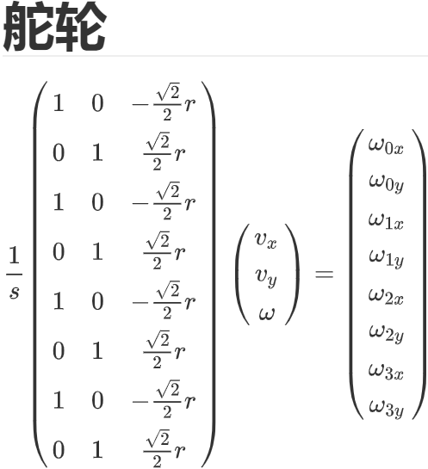
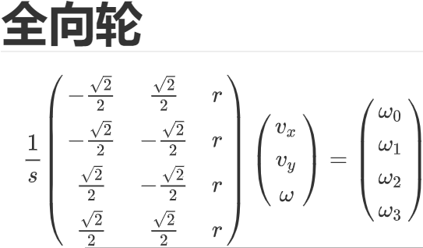
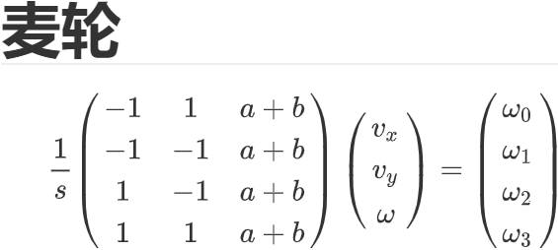
5 运动学正解算
先把这几种底盘速度解算写成矩阵形式，也就是建立输入底盘的三个运动状态特征vx、vy、ω与输出特征之间的关系
对于舵轮底盘，输出是ω0x、ω0y、 ω1x、ω1y、 ω2x、ω2y、 ω3x、ω3y
肯定有同学问为什么不用舵向电机角度和轮向电机角度刻画
虽然这俩也能刻画，但和输入难以建立线性关系，不要没事找事（doge）
说白了，舵轮就是那个 v0 的公式
对于全向轮和麦轮底盘，输出是ω0 、ω1 、ω2、ω3
没学过线性代数不用着急，像上两章节一样，拿到公式手调正负号也行
可以直接跳到结果那一部分
核心要义：构建从轮组电机角速度到底盘运动状态的映射。只要能构建出来，就是成功

Slide 35
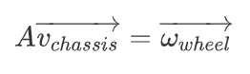
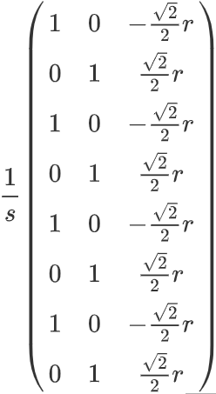
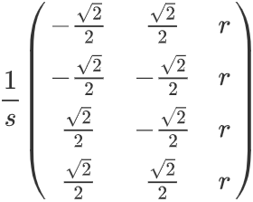
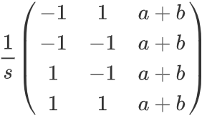
5 运动学正解算
不难发现，这些解算公式都有一个通用的“形式”：
舵轮底盘，A是
全向轮底盘，A是
麦轮底盘，A是

Slide 36
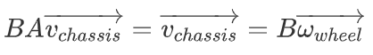
5 运动学正解算
这时候，学过线性代数的就会想了，如果能求个逆矩阵，不就结了吗
然而，这显然不行，因为这个矩阵连方阵都不是
从问题出发理解
运动学逆解算（速度解算）：已知底盘运动状态三个变量，足够限制住底盘的运动状态了，求解轮组电机状态的八个甚至四个变量，能给每个变量找到唯一解
运动学解算：已知轮组电机的一大堆变量，实际上不需要那么多的变量就能限制住底盘的运动状态，在这种超定条件下求解底盘运动状态的三个变量，需要对数据进行一些处理，或者说加权平均
从物理现实的角度出发
直接对速度作对应方向的投影，手动调整系数
换句话说，求如下图所示的那个B
了解过机器人学的，可能知道那个所谓的Jacobi矩阵，这里不作详细解释，感兴趣自搜

Slide 37
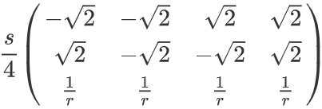
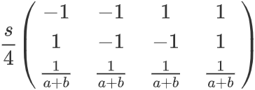
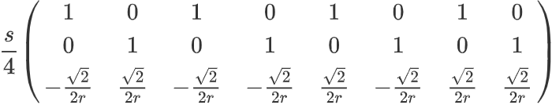
5 运动学正解算
舵轮底盘，A是
全向轮底盘，A是
麦轮底盘，A是
那么，B分别是 ———————————————————————————————————
总结的话，看这一页PPT，再加控制框图，再加上运动学与动力学逆解算就够了

Slide 38
6 总结
总结——基本控制框图

Slide 39
6 总结
带力矩前馈的控制框图
黄色：从上层模块获取的信息
绿色：从下层模块获取的信息
紫色：输给下层模块的信息
白色：计算的中间变量
红色：控制系统或关键算法模块

Slide 40
6 总结
舵轮底盘运动学逆解算
假设只有vx，vx在各个轮组轮向上的投影为
Motor0 = vx / s * (1, 0)
Motor1 = vx / s * (1, 0)
Motor2 = vx / s * (1, 0)
Motor3 = vx / s * (1, 0)
假设只有vy ，vy在各个轮组轮向上的投影为
Motor0 = vy / s * (0, 1)
Motor1 = vy / s * (0, 1)
Motor2 = vy / s * (0, 1)
Motor3 = vy / s * (0, 1)
假设只有ω ，ω在各个轮组轮向上的投影为
Motor0 = ω * r / s * (-√2 / 2, √2 / 2)
Motor1 = ω * r / s * (-√2 / 2, -√2 / 2)
Motor2 = ω * r / s * (√2 / 2, -√2 / 2)
Motor3 = ω * r / s * (√2 / 2, √2 / 2)
将矢量和加一起，刚好就是解算结果

Slide 41
6 总结
舵轮底盘动力学逆解算
假设只有Fx，Fx在各个轮组轮向上的投影为
Motor0 = Fx / 4 * s * (1, 0)
Motor1 = Fx / 4 * s * (1, 0)
Motor2 = Fx / 4 * s * (1, 0)
Motor3 = Fx / 4 * s * (1, 0)
假设只有Fy ，Fy在各个轮组轮向上的投影为
Motor0 = Fy / 4 * s * (0, 1)
Motor1 = Fy / 4 * s * (0, 1)
Motor2 = Fy / 4 * s * (0, 1)
Motor3 = Fy / 4 * s * (0, 1)
假设只有T ，T在各个轮组轮向上的投影为
Motor0 = T / 4 / r * s * (-√2 / 2, √2 / 2)
Motor1 = T / 4 / r * s * (-√2 / 2, -√2 / 2)
Motor2 = T / 4 / r * s * (√2 / 2, -√2 / 2)
Motor3 = T / 4 / r * s * (√2 / 2, √2 / 2)
将矢量和加一起，刚好就是解算结果

Slide 42
6 总结
舵轮底盘运动学正解算
vx = (ω0x + ω1x + ω2x + ω3x) * s / 4
vy = (ω0y + ω1y + ω2y + ω3y) * s / 4
ω = (-ω0x + ω0y - ω1x - ω1y + ω2x - ω2y + ω3x + ω3y) * √2 / 2 / r * s / 4

Slide 43
6 总结
全向轮底盘运动学逆解算
假设只有vx，vx在各个轮组轮向上的投影为
Motor0 = -√2 / 2 * vx / s
Motor1 = -√2 / 2 * vx / s
Motor2 = √2 / 2 * vx / s
Motor3 = √2 / 2 * vx / s
假设只有vy ，vy在各个轮组轮向上的投影为
Motor0 = √2 / 2 * vy / s
Motor1 = -√2 / 2 * vy / s
Motor2 = -√2 / 2 * vy / s
Motor3 = √2 / 2 * vy / s
假设只有ω ，ω在各个轮组轮向上的投影为
Motor0 = ω * r / s
Motor1 = ω * r / s
Motor2 = ω * r / s
Motor3 = ω * r / s
加一起，刚好就是解算结果

Slide 44
6 总结
全向轮底盘动力学逆解算
假设只有Fx，Fx在各个轮组轮向上的投影为
Motor0 = -√2 * Fx / 4 * s
Motor1 = - √2 * Fx / 4 * s
Motor2 = √2 * Fx / 4 * s
Motor3 = √2 * Fx / 4 * s
假设只有Fy ，Fy在各个轮组轮向上的投影为
Motor0 = √2 * Fy / 4 * s
Motor1 = - √2 * Fy / 4 * s
Motor2 = - √2 * Fy / 4 * s
Motor3 = √2 * Fy / 4 * s
假设只有T ，T在各个轮组轮向上的投影为
Motor0 = T / 4 / r * s
Motor1 = T / 4 / r * s
Motor2 = T / 4 / r * s
Motor3 = T / 4 / r * s
加一起，刚好就是解算结果

Slide 45
6 总结
全向轮底盘运动学正解算
vx = (-ω0 - ω1 + ω2 + ω3) * √2 * s / 4
vx = (ω0 - ω1 - ω2 + ω3) * √2 * s / 4
ω = (ω0 + ω1 + ω2 + ω3) / r * s / 4

Slide 46
6 总结
麦轮底盘运动学逆解算
假设只有vx，vx在各个轮组轮向上的投影为
Motor0 = -vx / s
Motor1 = -vx / s
Motor2 = vx / s
Motor3 = vx / s
假设只有vy ，vy在各个轮组轮向上的投影为
Motor0 = vy / s
Motor1 = -vy / s
Motor2 = -vy / s
Motor3 = vy / s
假设只有ω ，ω在各个轮组轮向上的投影为
Motor0 = ω * (a + b) / s
Motor1 = ω * (a + b) / s
Motor2 = ω * (a + b) / s
Motor3 = ω * (a + b) / s
加一起，刚好就是解算结果

Slide 47
6 总结
麦轮底盘动力学逆解算
假设只有Fx，Fx在各个轮组轮向上的投影为
Motor0 = -Fx / 4 * s
Motor1 = -Fx / 4 * s
Motor2 = Fx / 4 * s
Motor3 = Fx / 4 * s
假设只有Fy ，Fy在各个轮组轮向上的投影为
Motor0 = Fy / 4 * s
Motor1 = -Fy / 4 * s
Motor2 = -Fy / 4 * s
Motor3 = Fy / 4 * s
假设只有T ，T在各个轮组轮向上的投影为
Motor0 = T / 4 / (a + b) * s
Motor1 = T / 4 / (a + b) * s
Motor2 = T / 4 / (a + b) * s
Motor3 = T / 4 / (a + b) * s
加一起，刚好就是解算结果

Slide 48
6 总结
麦轮底盘运动学正解算
vx = (-ω0 - ω1 + ω2 + ω3) * s / 4
vx = (ω0 - ω1 - ω2 + ω3) * s / 4
ω = (ω0 + ω1 + ω2 + ω3) / (a + b) * s / 4

